Slide 1
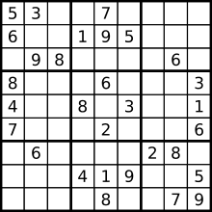
Projet IA : Sudoku
Groupe Arbitre
Rayane Saby, Julien Jaslet, Louis Tromparent et Salomé Myara

Slide 2
Sommaire
Contexte
Architecture du projet
Méthode de résolution
Résultats des solutions

Slide 3
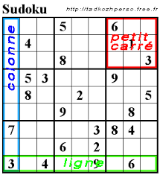
1. Contexte
Règles du jeu

Slide 4




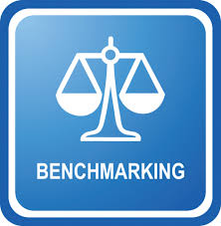

1. Contexte
Master

Slide 5
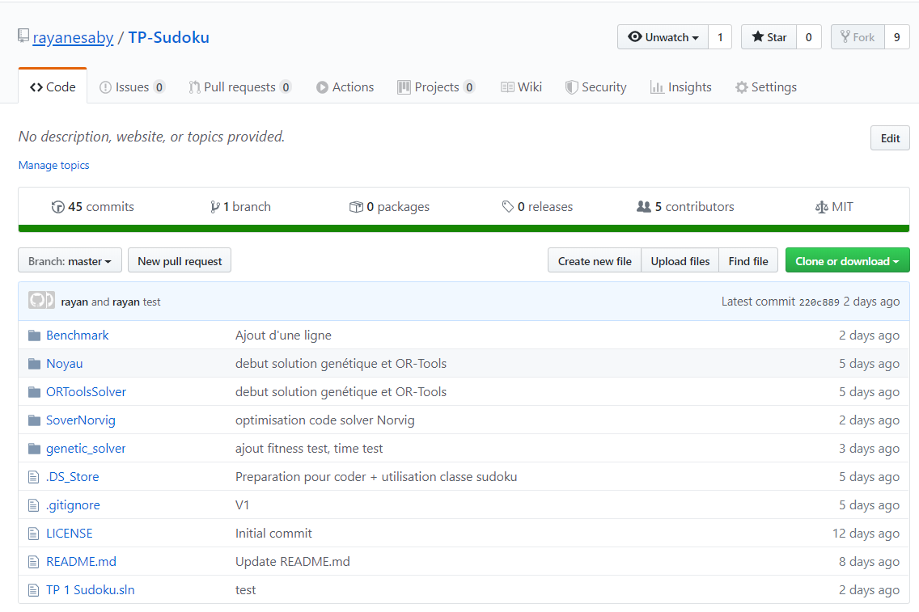
2. Architecture du projet
Programmes Globaux
Programme.cs ->Benchmark Sudoku.cs ->Classe dans Noyau
Partie Résolution
Interface ISudokuSolver 1 Property -> Name 1 Méthode -> void Solve()
Genetic
ORToolsSolver
SoverNorvig
…

Slide 6
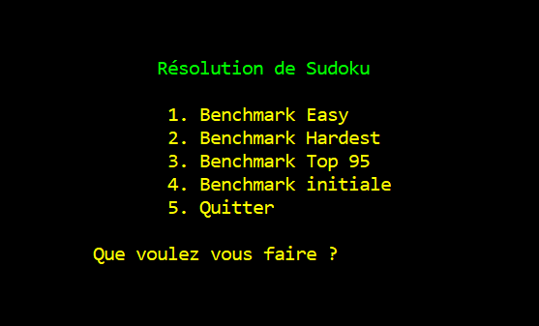
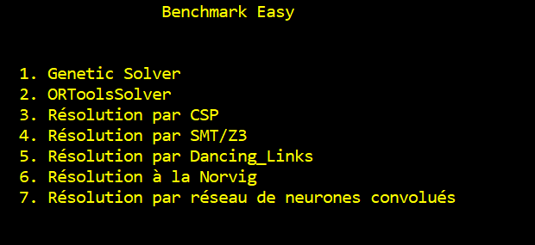
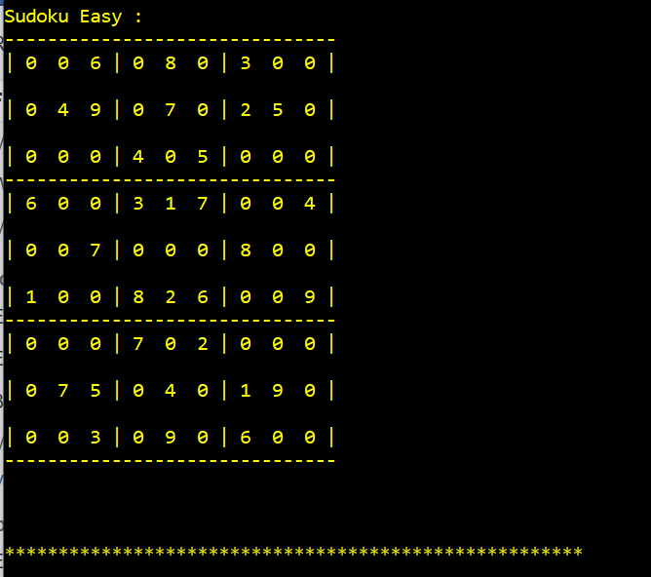
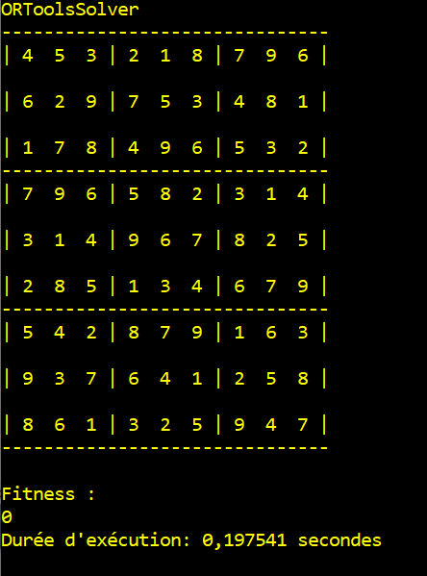

Slide 7
3. BENCHMARKING – Méthode de Résolution
1. Choix de la diﬃculté
2. Pour chaque solver :
a. Temps pour réaliser chaque sudoku
b. Calcul du nombre d’erreur
3. Aﬃchage des résultats pour chaque solver

Slide 8
4. BENCHMARKING - Résultats des solutions
Solution/ Difficulté | Genetic | ORToolsSolver | SoverNorvig | CSP | SMT/Z3 | Dancing_Links
Sudoku initiale | Temps: 5,7681482- ∞ Faute: 10 à 25 | Temps: 0,0782344 | Temps: 0,0162155 | ? | Temps: 0,1942972s | ?
Easy50 | X | Temps: 0,0854747 s | Temps: 0,017486 s | ? | ? | ?
Hardest | X | Temps: 0,1110326 s | Temps: 0,0343931 s | ? | ? | ?
Top95 | X | Temps: 0,1223631 s | Temps: 0,0244444 s | ? | ? | ?

Slide 9
RETOUR D'EXPÉRIENCE
Côté Humain
La communication :
-Interne au groupe - Inter-groupes
Le temps imparti :
- 2 semaines
Côté Technique
Les outils :
- Visual Studio - Github
Le langage de programmation :
- C#

